Slide 1
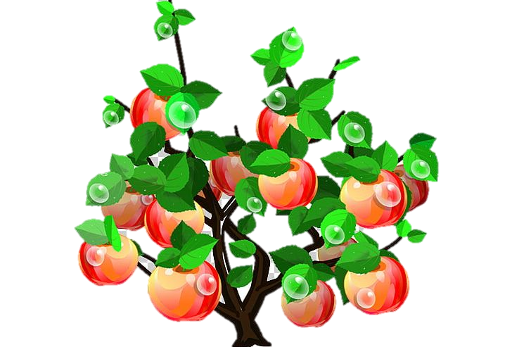
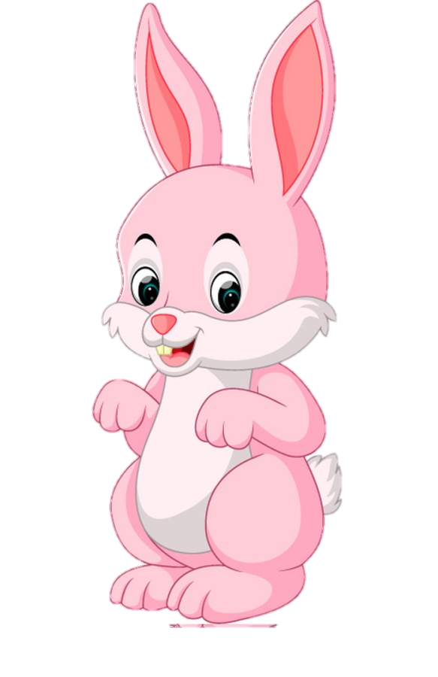
Nhân số có hai chữ số
với số có một chữ số
(tiết 2)

Slide 2
26 + 26 + 26 = 26 x 3

Slide 3
26 x 3 = ?
26
+ 3 nhân 6 bằng 18, viết 8 nhớ 1
x
3
+ 3 nhân 2 bằng 6, thêm 1 bằng 7, viết 7
7
8
Vậy: 26 x 3 = 78

Slide 4
Hoạt động
16
29
18
37
x
x
x
x
2
4
3
5

Slide 5
37
x
2
74

Slide 6
B
T1
T2
T3
16
29
18
x
x
x
4
3
5
64
87
90

Slide 7
VƯỢT CHƯỚNG
NGẠI VẬT

Slide 8
Kết quả của mỗi phép tính được gắn với một chữ như sau:
1
A
C
H
M
17x 3
15 x 6
11 x 8
21 x 4
N
16 x 2
Ộ
33 x 1
T
13 x 4
Ù
19 x 5
Hãy gắn các chữ vào các ô thích hợp để biết tên một di tích nổi tiếng ở nước ta:
88
84
95
90
51
33
52
88
33
52
?
?
?
A
?
?
?
?
?
?
C
H
Ù
M
Ộ
T
C
Ộ
T

Slide 9
Chùa Một Cột hay chùa Diên Hựu. Theo ghi chép của lịch sử, chùa được vua Lý Thái Tông quyết định xây dựng vào mùa đông năm 1049. Theo tương truyền, vua Lý Thái Tông nằm chiêm bao thấy Phật Quan Âm tọa trên tòa hoa sen tỏa ánh sáng rực rỡ, sau đó đưa tay dắt vua lên đài. Tỉnh mộng vua sai người dựng nên chùa Một Cột với lối kiến trúc tựa như trong mộng. Từ đó xuất hiện một ngôi chùa với kết cấu một cột độc đáo. Dáng dấp như đài sen vươn lên giữa mặt hồ Linh Chiểu thuộc kinh thành Thăng Long.

Slide 10
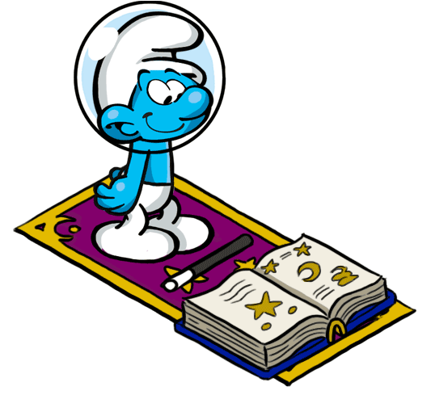

Slide 11
Em hãy giúp các bạn ong đổi chỗ hai thẻ số trong hình dưới đây để được phép tính đúng.
2
4
1
x
2
8
4

Slide 13
CHÀO MỪNG TÍ XÌ TRUM VỀ NHÀ

